Slide 1
第7讲 React基础Ⅰ
GradSpace前端React教程

Slide 2
7.1
ReactJS 简介

Slide 3

7.1.1 什么是ReactJs?
React 是一个开源的 JavaScript 库，由 Meta 于 2013 年开发。它提供了一种声明式和高效的方法来创建交互式 UI 组件，使得构建更可重用和可维护的 UI 组件变得简单。

Slide 4
7.1.2 为什么选择 React？
虚拟 DOM：虚拟 DOM 是实际 DOM 的轻量级副本。传统上，动态更改网页内容的唯一方法是操作真实 DOM。React 的虚拟 DOM 允许高效更新和选择性渲染，从而带来更快和更流畅的用户体验。
基于组件的架构：ReactJS 遵循基于组件的架构，将 UI 分为可重用的组件。传统网页开发通常混合使用 HTML、CSS 和 JavaScript，导致代码耦合度高。React 的组件化方法促进了模块化、可重用性和代码的易维护性。

Slide 5
7.1.2 为什么选择 React？
单向数据流：ReactJS 强制执行单向数据流，也称为单向绑定。传统的网页开发通常涉及双向数据绑定，应用程序的某个部分的更改会影响到其他部分，使得数据变更难以跟踪和管理。React 的单向数据流简化了数据管理，减少了出现 bug 的可能性，使应用程序更容易理解。
状态管理：在构建复杂的 web 应用程序时，状态管理是一个关键方面。ReactJS 提供了多种在其生态系统中高效管理状态的选项。
useState
useEffect
Redux

Slide 6
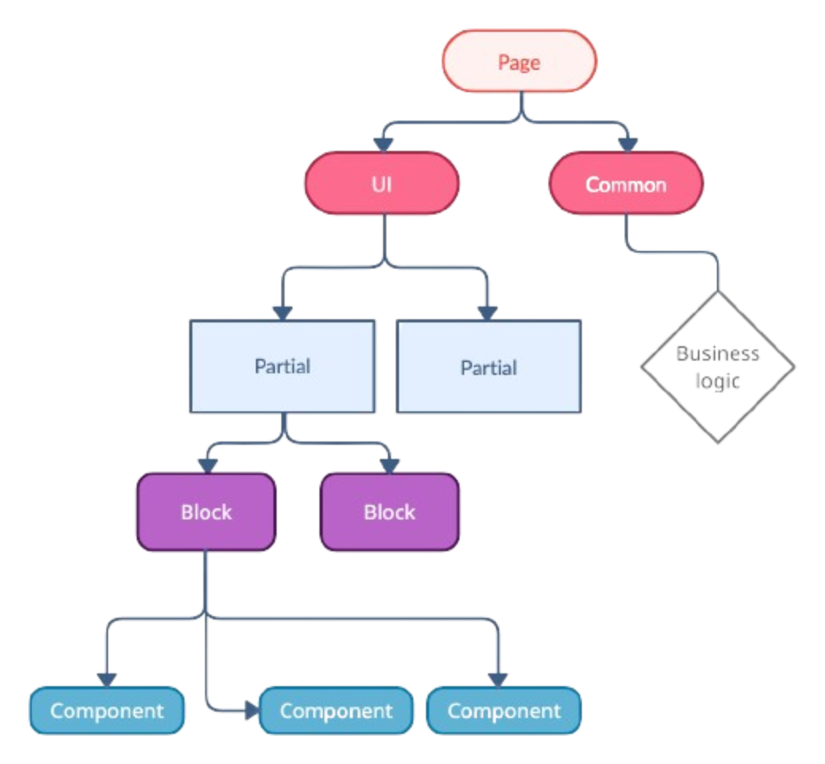
7.1.3 什么是 React 组件？
ReactJS 遵循基于组件的架构，其中 UI 由称为组件的可重用构建块组成。React 组件是返回 UI 的 JSX（JavaScript XML）表示的 JavaScript 函数或类。它封装了 UI 逻辑和状态，使其可重用和模块化。
React 支持两种声明组件的方式：
类组件
函数组件

Slide 7
7.1.4 React 组件的结构
Props：用于将数据从父组件传递到子组件。Props 是只读的，不应在组件内修改。
State：表示组件内可变的数据。在类组件中，使用 this.state 对象和 setState 方法来管理。函数组件可以使用 React hooks（如 useState）来实现状态管理。
样式：可以使用 CSS 类、内联样式或 CSS-in-JS 库应用样式。CSS 类通过 className 属性添加，内联样式通过 style 属性添加。

Slide 8
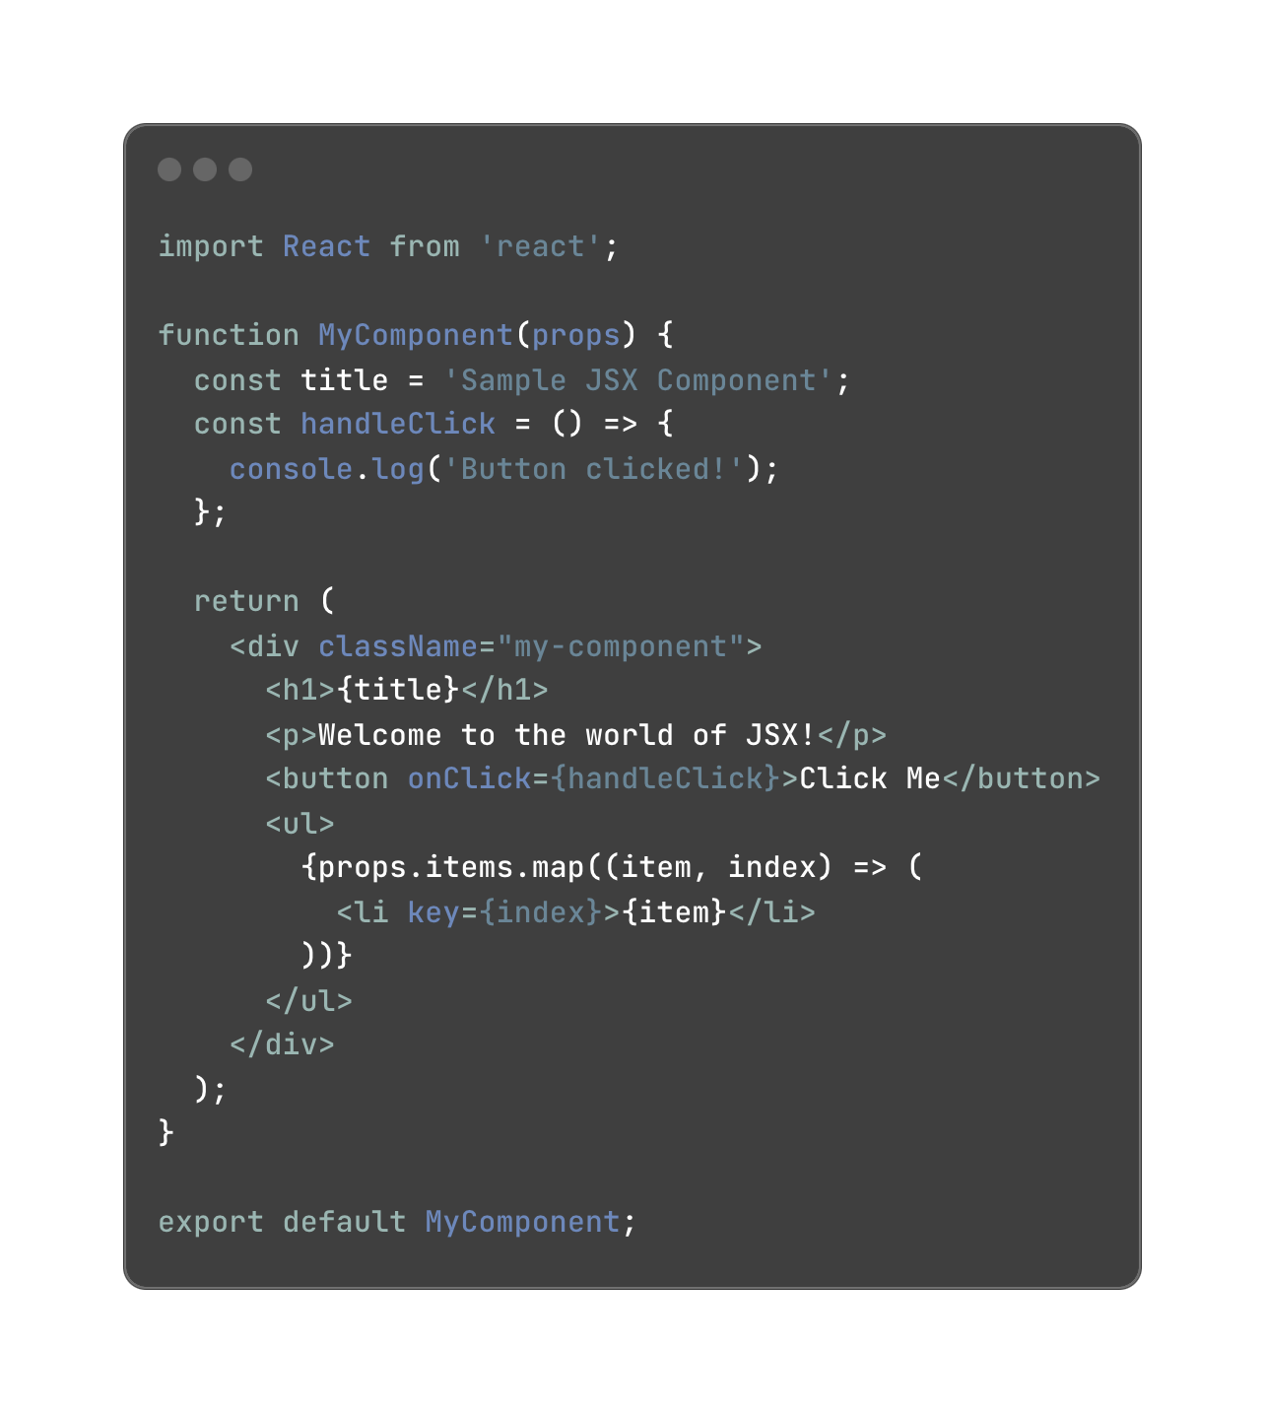
7.1.5 什么是 JSX？
JSX（JavaScript XML）是 React 中用于在 JavaScript 中编写 HTML-like 代码的语法扩展。它使创建和操作 UI 变得更加容易。
JSX 允许在大括号 {} 内嵌入 JavaScript 表达式。
浏览器需要将 JSX 编译为普通 JavaScript。

Slide 9
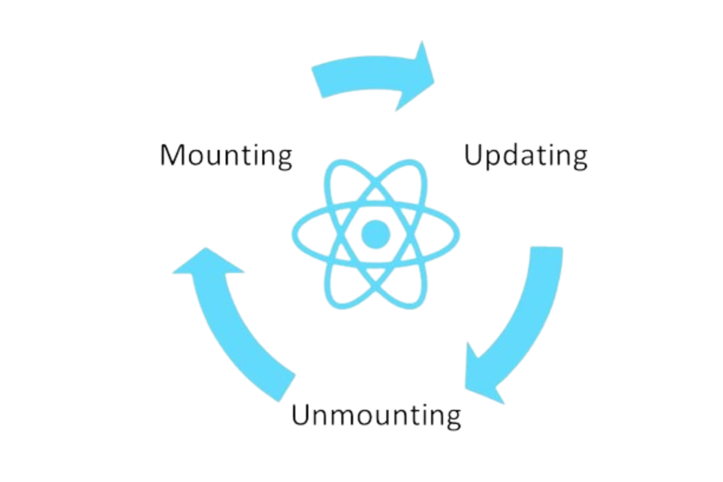
7.1.6 组件生命周期
React 组件有一个生命周期，由不同阶段和在特定时间执行的方法组成。
挂载阶段：新组件创建并插入 DOM。
更新阶段：组件更新或重新渲染。此阶段由 props 或 state 更新触发。
卸载阶段：组件从 DOM 中移除。

Slide 10

7.1.7 运行 React 应用程序
To run a React Application, we need to install
NodeJS
Node Package Manager (NPM)
Install create-react-app
npm install -g create-react-app
Create React Application
npx create-react-app my-app
Run development server
cd my-app
npm start
NodeJS安装地址：Node.js — Run JavaScript Everywhere
React脚手架：Getting Started | Create React App 中文文档

Slide 11
7.2
JSX 基础

Slide 12
7.2.1 JSX中使用JS表达式
在JSX中可以通过 大括号语法 { } 识别 JavaScript中的表达式，比如常见的变量、函数调用、方法调用等等
使用引号传递字符串
使用JavaScript变量
函数调用和方法调用
使用JavaScript对象
注意：if语句、switch语句、变量声明属于语句，不是表达式，不能出现在{}中

Slide 13
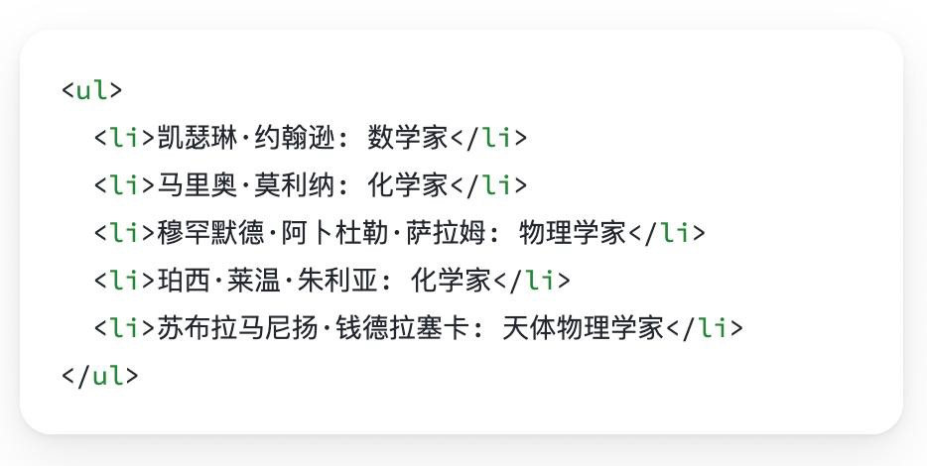
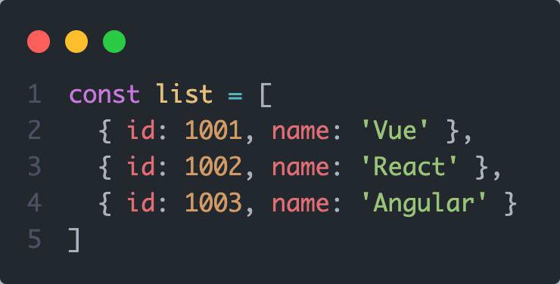
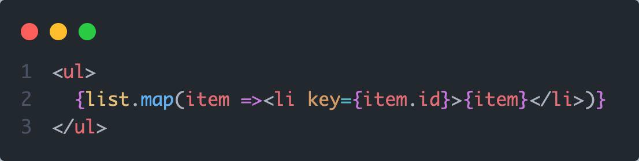
7.2.2 JSX中实现列表渲染
语法：在JSX中可以使用原生JS中的map方法遍历渲染列表

Slide 14
7.2.3 JSX中实现条件渲染
语法：在React中，可以通过逻辑与运算符&&、三元表达式（?:）实现基础的条件渲染

Slide 15
7.3
React组件

Slide 16
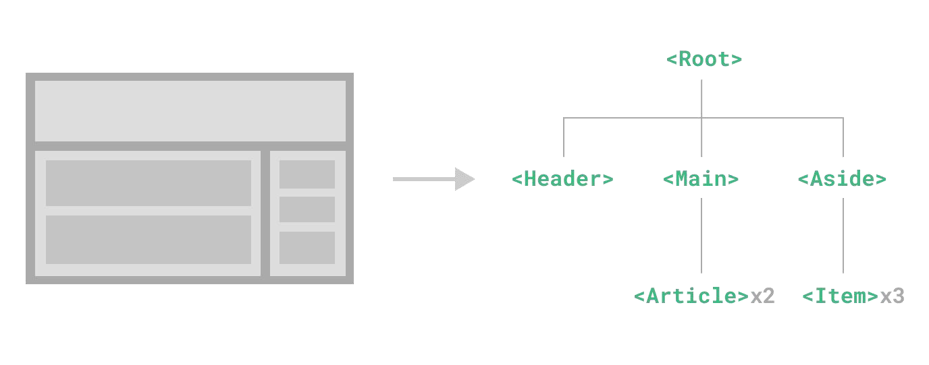
7.3 React组件简介
组件是什么
概念：一个组件就是用户界面的一部分，它可以有自己的逻辑和外观，组件之间可以互相嵌套，也可以复用多次
组件化开发可以让开发者像搭积木一样构建一个完整的庞大的应用

Slide 17
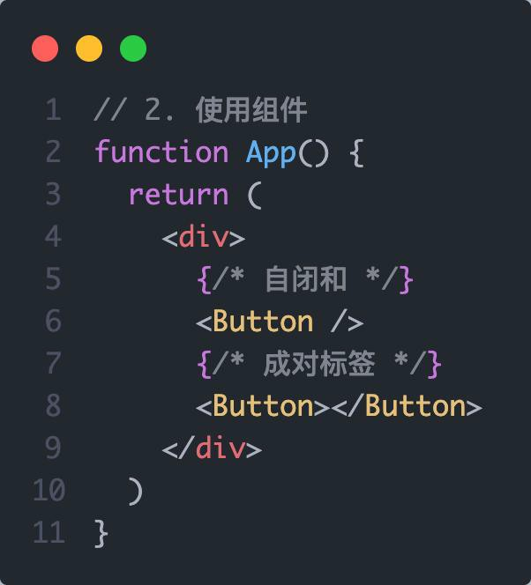
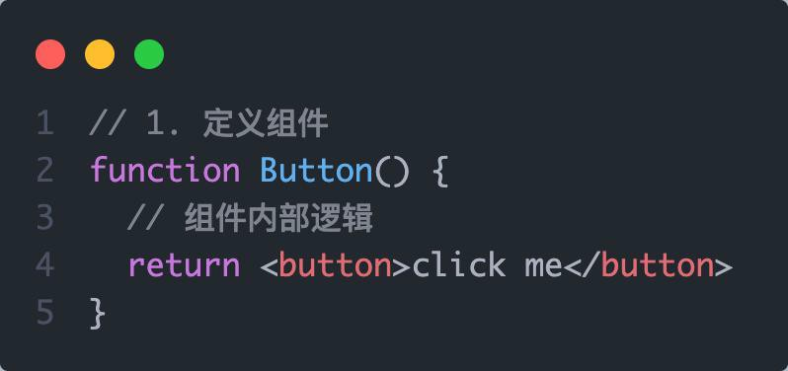
7.3 React组件简介
React组件
在React中，一个组件就是首字母大写的函数，内部存放了组件的逻辑和视图UI, 渲染组件只需要把组件当成标签书写 即可

Slide 18
7.4
React Hooks

Slide 19
7.4.1 React Hooks简介
React Hooks 是 React 16.8 中引入的新功能，它允许开发者在不编写类的情况下使用状态和其他 React 特性
常见React Hooks
useState：用于在函数组件中声明和管理状态，返回当前状态和更新函数，用于触发组件重新渲染。
useEffect：处理副作用，如数据获取和 DOM 操作。可控制调用频率，依赖项变化时触发运行。
useContext：简化上下文值的获取和传递，使组件树中共享状态更便捷，减少手动传递 props 的需要。

Slide 20
7.4.2 State和 Props
State 是一种可更新的结构，用于包含关于组件的数据或信息，并且可以随时间变化。状态的改变可以作为用户操作或系统事件的响应。状态是 React 组件的核心，决定了组件的行为以及如何渲染。状态必须尽量保持简单。它表示组件的本地状态或信息，只能在组件内部或由组件直接访问和修改。
Props 是只读组件。它是一个对象，用于存储标签属性的值，类似于 HTML 属性。它允许将数据从一个组件传递给其他组件。类似于函数参数，Props 可以像传递给函数参数一样传递给组件。Props 是不可变的，因此我们无法在组件内部修改 Props。

Slide 21


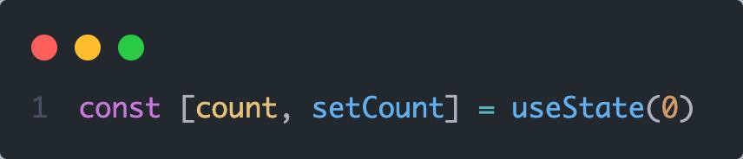
7.4.3 useState
useState基础使用
useState 是一个 React Hook（函数），它允许我们向组件添加一个状态变量, 从而控制影响组件的渲染结果
count = 0
count = 1
本质：和普通JS变量不同的是，状态变量一旦发生变化组件的视图UI也会跟着变化（数据驱动视图）
useState是一个函数，返回值是一个数组
数组中的第一个参数是状态变量，第二个参数是set函数用来修改状态变量
useState的参数将作为count的初始值

Slide 22
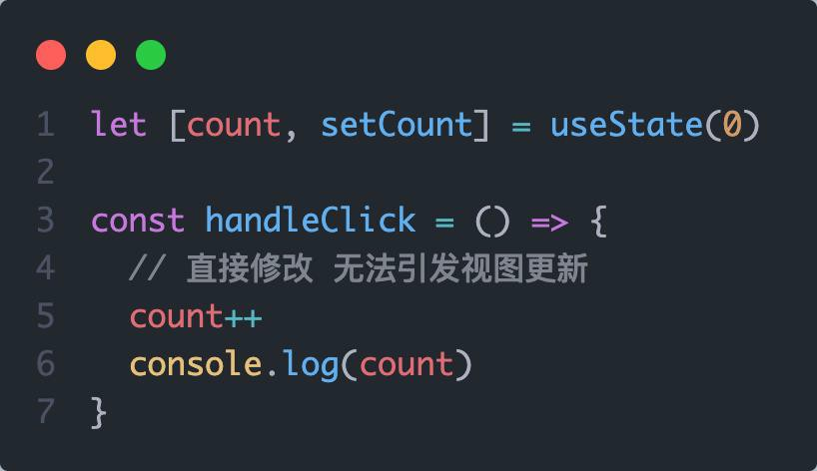
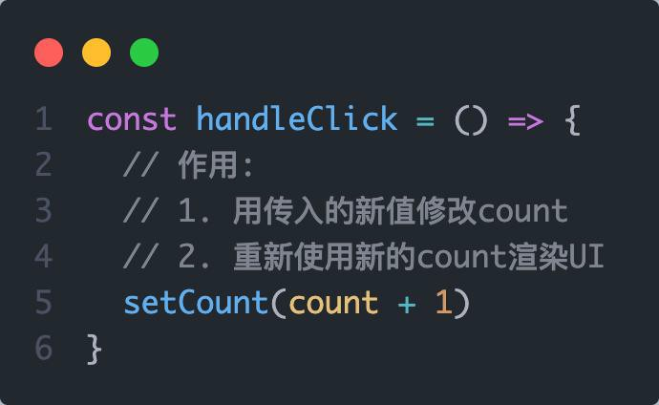
7.4.3 useState
状态不可变
在React中，状态被认为是只读的，我们应该始终替换它而不是修改它，直接修改状态不能引发视图更新

Slide 23
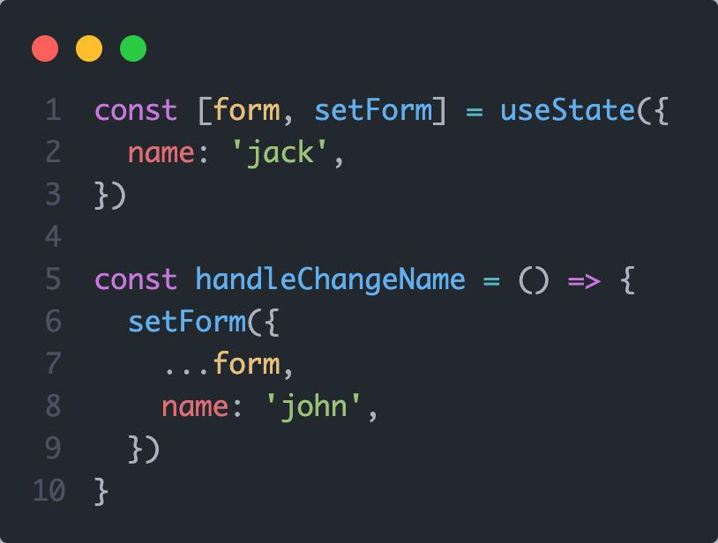
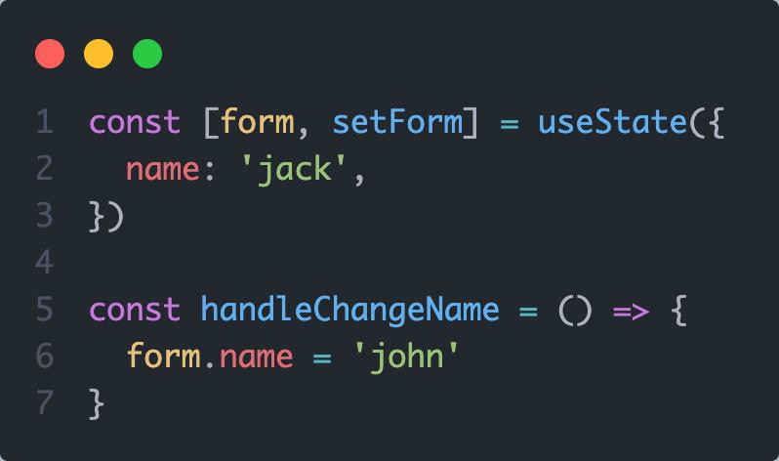
7.4.3 useState
修改对象状态
规则：对于对象类型的状态变量，应该始终传给set方法一个全新的对象来进行修改
直接修改原对象，不引发视图变化
调用set传入新对象用于修改

Slide 24
7.5
React中的事件绑定

Slide 25
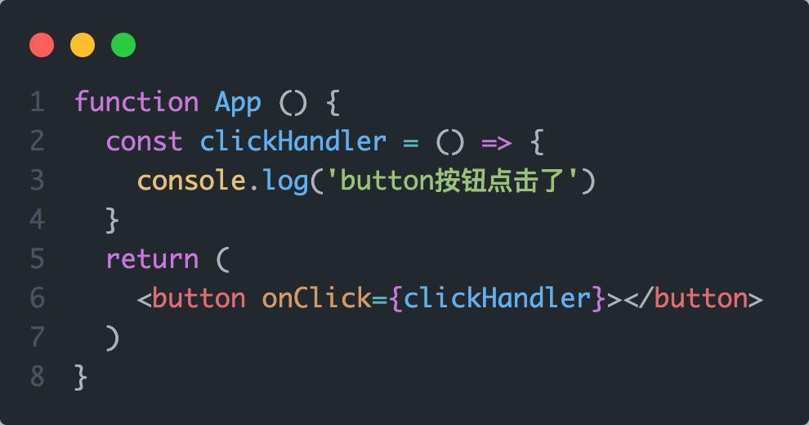
7.5 React事件绑定
React 基础事件绑定
语法：on + 事件名称 = { 事件处理程序 }，整体上遵循驼峰命名法

Slide 26
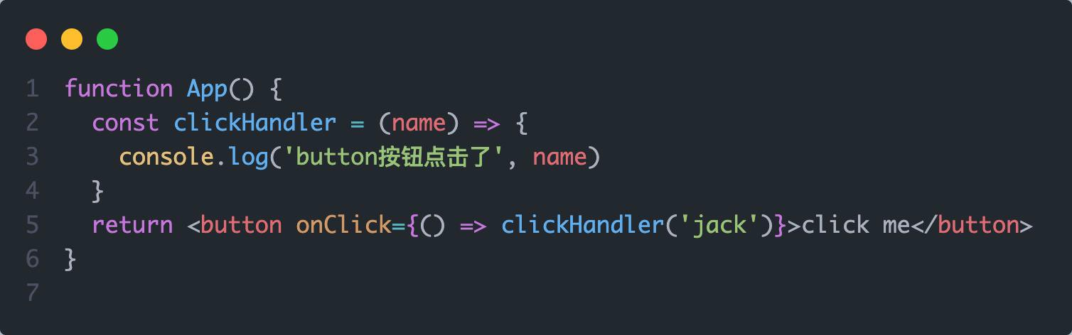
7.5 React事件绑定
传递自定义参数
语法：事件绑定的位置改造成箭头函数的写法，在执行clickHandler实际处理业务函数的时候传递实参
注意：不能直接写函数调用，这里事件绑定需要一个函数引用

Slide 27
7.6
React的样式处理

Slide 28
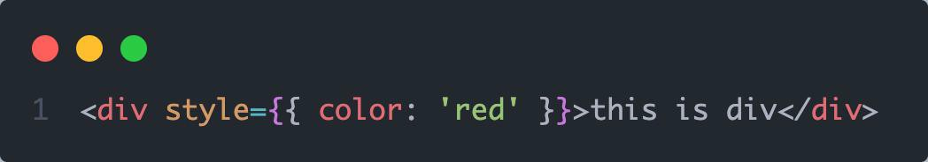
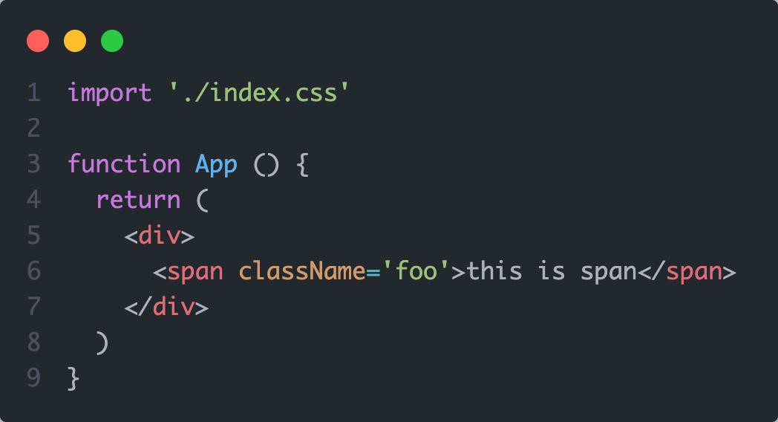
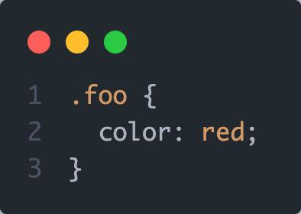
7.6 React样式处理
组件基础样式方案
React组件基础的样式控制有俩种方式
1. 行内样式
2. class类名控制
index.css
App.js

Slide 29
7.7
Material UI

Slide 30
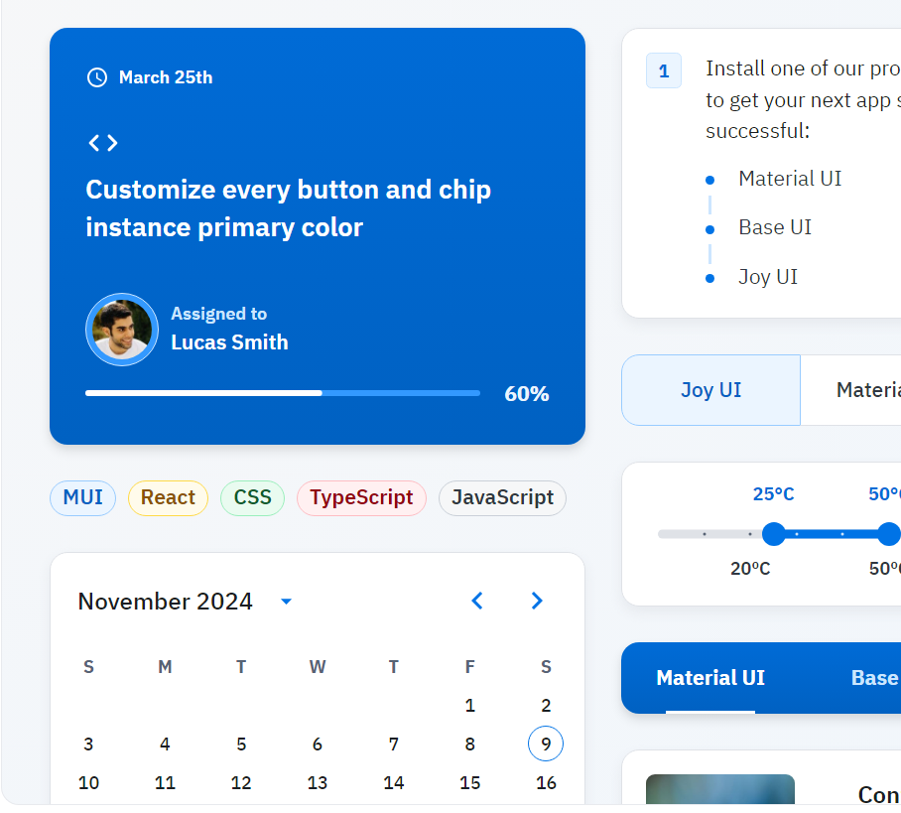
7.7 MUI简介与安装
MUI（Material-UI）是一个基于 React 的开源 UI 框架，用于构建现代化、响应式的 Web 应用程序。它实现了由 Google 提出的 Material Design 设计规范，提供了一组预制的可自定义组件，帮助开发者快速构建用户界面。
MUI安装教程:
https://mui.com/material-ui/getting-started/installation/

Slide 31
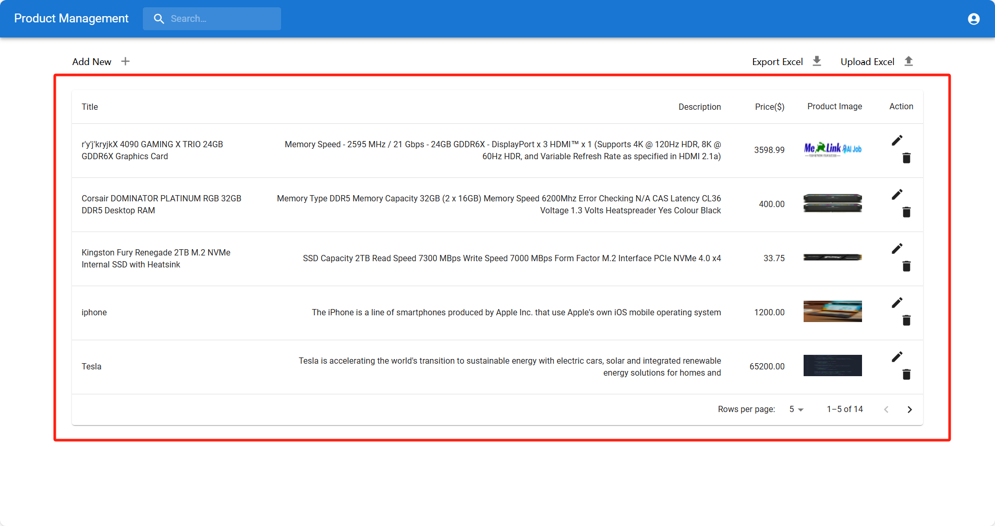
练习: 商品管理系统
Tips
1. https://mui.com/material-ui/react-table/ 选择Sorting & selecting组件
2. https://server.gradspace.org/api/documentation#/ 查看products相关api获取产品信息

